Slide 1

JQuery框架的使用
第一课 JQuery的认识
第一次课

Slide 2
前言：学习代码的好习惯
思考模式：
我在做什么？
我在对谁操作？
我要达到什么效果？
多做，多练：
交流：

Slide 3
前言：推荐网站
Jquery.com (https://www.jquery123.com/)
Api.jquery.com (https://www.jqueryui.org.cn/api/)
Api.jquery.com/api(xml)
Jqueryui.com (https://www.jqueryui.org.cn/demo/)
中文文档

Slide 4
一、JQuery的本质——JavaScript框架库
1、什么是JavaScript框架库？
JS的缺点：每种控件操作方式不统一，不同浏览器要区别封装库，编写跨浏览器程序麻烦。
2、JQuery
就是用JS语法写的一些函数类，内部仍然是调用JS实现的，所以并不是代替Js的。使用Jquery的代码，编写Jquery的扩展插件仍需要用到Js技术，Jquery本身就是一堆的Js函数

Slide 5
一、JQuery的本质——JavaScript框架库
3、jQuery 库包含哪些内容：
HTML 元素选取、HTML 元素操作
CSS 操作、HTML DOM 遍历和修改
HTML 事件函数
JavaScript 特效和动画
AJAX
Utilities
如果Jquery无法实现的效果怎么办？

Slide 6
一、JQuery的本质——JavaScript框架库
4、JQuery的优点
写的少，做的多（代码重复利用率高）
链式编程（代码可读性高,多行代码合并一行，html(‘val’).text(‘val’).css()
隐式迭代(用类/数组对象调用方法，$("ul li").addClass("test")，for即是显性)
可以解决兼容性的问题（统一控件操作方式）

Slide 7
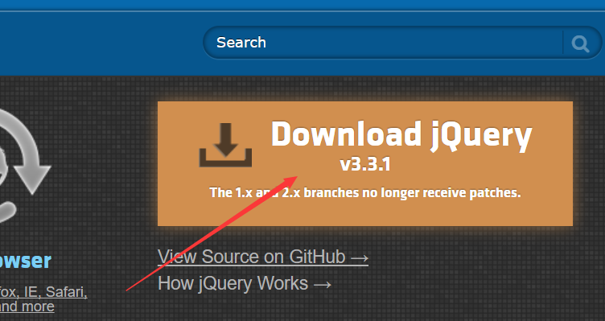
二、Jquery下载安装
1、打开网站Jquery.com点击下载
快速下载jQuery版本：http://www.jq22.com/jquery-info122

Slide 8
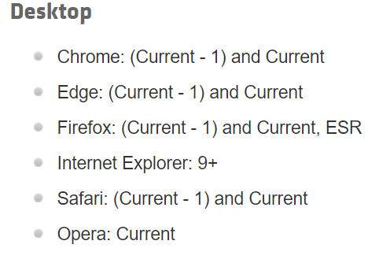
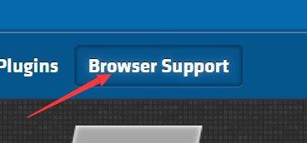
二、Jquery下载安装
2、查看支持的浏览器软件
IE8是不支持的？？

Slide 9
二、Jquery下载安装
3、安装
把Jquery放入到你的文件夹当中（一般在JS文件夹当中）
<head>
<script src=“路径/jquery3-2-1.js">
</script>
</head>

Slide 10
三、Jquery与JavaScript的大PK
要求：点击按钮实现显示一个宽200，高100，背景为绿色的图层

Slide 11
三、Jquery与JavaScript的大PK
1、JavaScript
window.onload=function () {
document.getElementById("btn").onclick=function () {
//获取div根据id的方式来获取
var divObj=document.getElementById("dv");
divObj.style.width="200px";
divObj.style.height="100px";
divObj.style.backgroundColor="red";
} ;
};

Slide 12
三、Jquery与JavaScript的大PK
2、Jquery写
$(function () {
$("#btn").click(function () {
$("#dv").css({"width":"200px","height":"100px","backgroundColor":"green"});
});
});

Slide 13
四、Jquery顶级对象
在网页中操作一个按钮，图层，这个被操作的就叫作对象
DOM中的顶级对象:document---页面中的顶级对象
document点后面出来的是DOM中的属性和方法
BOM中的顶级对象:window----浏览器中的顶级对象
window点出来的是浏览器窗口的属性和方法
window.document
jQuery的顶级对象:jQuery---$
$点出来的是jQuery中的方法

Slide 14
四、Jquery顶级对象
浏览器中的顶级对象：window
浏览器中和页面中的所有东西都是window的,它是document、location和history对象的父对象。通常在Js代码中应用它的方法、属性时并不是必须写出window对象，如引用window的parent属性时：window.parent可以简单写成parent。
页面中的顶级对象：document
document对象包含了与文档元素(elements)一起工作的对象，也可以说Document 对象是 Window 对象的一部分,每个载入浏览器的 HTML 文档都会成为 Document 对象的引用。
jQuery中的顶级对象：$
jQuery的js文件中的所有的东西都是jquery的，想要使用jQuery中的属性或者方法,那么需要jQuery.属性或者jQuery.方法()来使用，简写：$.方法(); jQuery中几乎把DOM中的事件都封装成了一个方法,在jQuery中几乎是把on去掉,然后变成方法了。

Slide 15
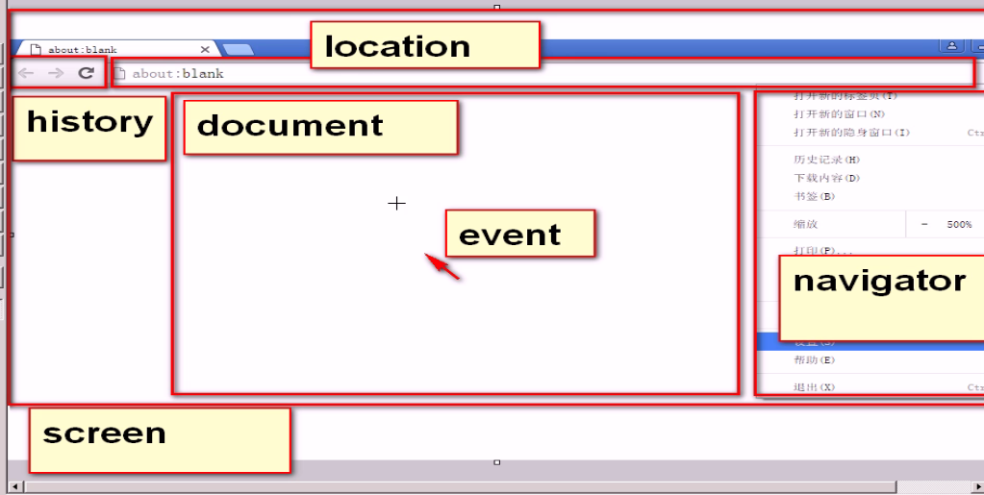
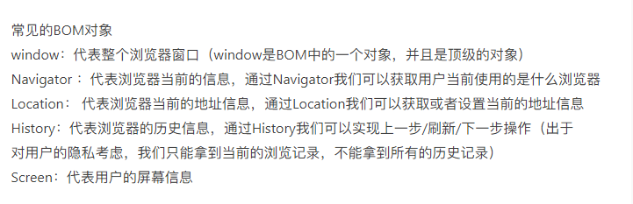
四、Jquery顶级对象

Slide 16
五、页面加载事件
1、使用JS加载事件
<script>
//页面的加载事件
window.onload=function () {
console.log("哈哈, 1");
};
window.onload=function () {
console.log("哈哈, 2");
};
</script>

Slide 17
五、页面加载事件
2、使用Jquery中的window对象
$(window).load(function () {
console.log("啊哈哈, 1");
});
$(window).load(function () {
console.log("啊哈哈, 2");
});
等同于DOM中的window.onload事件，是在页面中所有的内容加载完毕后才触发,标签,图片,文字内容....

Slide 18
五、页面加载事件
3、使用Jquery中的document对象
$(document).ready(function () {
console.log("我1");
});
$(document).ready(function () {
console.log("我2");
});
页面中的基本的标签加载完毕后就可以触发了

Slide 19
五、页面加载事件
4、换一种写法
jQuery(function () {
console.log(“好吃1");
});
jQuery(function () {
console.log(“好吃2");
});
页面中的基本的标签加载完毕后就可以触发了

Slide 20
五、页面加载事件
5、终极写法
$(function () {
console.log(“好吃好吃1");
});
$function () {
console.log("好吃好吃2");
});
页面中的基本的标签加载完毕后就可以触发了

Slide 21
五、页面加载事件
一般情况下一个页面响应加载的基本顺序是：
域名解析 -> 加载html -> 加载js和css -> 加载图片等其他信息
一、$(document).ready()：浏览器已经加载并解析完整个html文档，dom树已经建立起来了,然后执行此函数
二、$(window).load()：网页中所有元素(包括页面中图片,css文件等所有关联文件)完全加载到浏览器后才执行

Slide 22
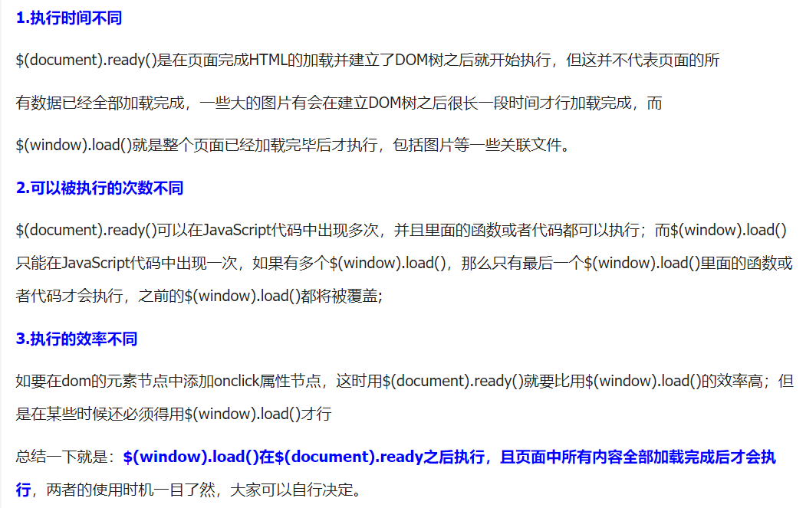
五、页面加载事件
一般情况下一个页面响应加载的基本顺序是：
域名解析 -> 加载html -> 加载js和css -> 加载图片等其他信息

Slide 23
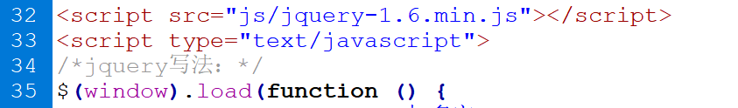
六、注意事项
1、全版与min版的区别
jquery.js：完整的未压缩的jQuery库，文件比较大，一般用于阅读学习源码或修改源码，一般不用于线上项目。
jquery.min.js：完整版jQuery库压缩版，将其中空白字符、注释、空行等与逻辑无关的内容删除等优化。用于网站引用使用，减小文件体积，降低网站流量，提升访问速度等。
2、JQuery代码不可以写入引文件当中

Slide 24
总结：
1、理解的概念
对象，方法，函数
DOM和BOM
JQuery的本质
顶级对象

Slide 25
总结：
2、需要掌握的操作
Window（BOM）加载
window.onload(); $(window).load()
Document（DOM）加载的三种方法
$(document).ready();
Jquery();
$();

Slide 26
JQuery框架的使用
第一课 JQuery的认识
第二次课

Slide 27
复习：
DOM和BOM的区别
DOM和BOM的使用情况
Jquery的本质
DOM的顶级对象
BOM的顶级对象
JQuery的顶级对象
Document的常用方法.ready

Slide 28
目标：
基本知识：
了解Jquery的基本语法
掌握DOM与Jquery互转
项目：
开灯与关灯

Slide 29
七、Jquery基本语法
下面是一段Jquery基本语句，我们看一下他的规律：
$(document).ready(function(){
$(“button”).click(function(){ //匿名函数
$(this).hide();
}); });
第一层：$(document) .ready(function(){
});
第二层：使用匿名函数指定要操作的对象的方法
第三层：被操作对象的要实现的效果
结果：单击按钮，实现按钮隐藏

Slide 30
七、Jquery基本语法
其中：
加下划线的为对象。
倾斜的为方法或属性。

Slide 31
八、DOM与Jquery互转
要求：完成一个背景颜色会变的按钮
<input type="button" value="显示效果" id="btn"/>

Slide 32
1、使用JS的Dom操作
window.onload=function () {
//btnObj就是DOM对象
var btnObj= document.getElementById("btn");
btnObj.onclick=function () {
this.style.backgroundColor="red";
};
};

Slide 33
2、转JQuery
DOM对象转jQuery对象,只需要把DOM对象放在$(dom对象)--->jQuery对象
$(btnObj).click(function () {
$(this).css("backgroundColor","red");
});

Slide 34
3、JQuery转DOM-1
把jQuery对象转DOM对象两种方式:
1.$(btnObj).get(0);---->DOM对象
2.$(btnObj)[0];----->DOM对象
举例如下：

Slide 35
3、JQuery转DOM-2
var btnObj=document.getElementById("btn");//DOM对象
var obj= $(btnObj).get(0);//DOM对象
obj.onclick=function () {
this.style.backgroundColor="green";
};

Slide 36
3、JQuery转DOM-3
var btnObj=document.getElementById("btn");//DOM对象
var obj= $(btnObj)[0];//DOM对象
obj.onclick=function () {
this.style.backgroundColor="green";
};

Slide 37
3、JQuery转DOM-4
$(function () {//$("#btn");---->jQuery对象
$("#btn").click(function () {
$(this).css("backgroundColor","yellow");
});
$("#btn").onclick=function () {
this.style.backgroundColor="red";
};
$("#btn").get(0).onclick=function () {
this.style.backgroundColor="red";
};
});

Slide 38
九、项目：开灯与关灯
思考过程
1、操作对象（window）,操作方法（加载）
2、操作对象（button）,操作方法（onclick）
当值为关灯时，背景颜色为黑色，按钮的字变开灯
当值为开灯时，背景颜色为白色，按钮的字变关灯

Slide 39
九、项目：开灯与关灯
window.onload=function () {
document.getElementById("btn").onclick=function () {
if(this.value=="关灯"){
document.body.style.backgroundColor="black";
this.value="开灯";
}else{
document.body.style.backgroundColor="white";
this.value="关灯";
}
};
};

Slide 40
九、项目：开灯与关灯
$(function () {//页面的加载事件
$("#btn").click(function () {//获取按钮,注册点击事件
//.val()方法--->获取按钮的value属性的值；.val("内容");是设置按钮的value属性的值
if($(this).val()=="关灯"){
$("body").css("backgroundColor","black");
$(this).val("开灯");
}else{
$("body").css("backgroundColor","white");
$(this).val("关灯");
}
});
});

Slide 41
九、项目：开灯与关灯
.val()方法详解
获得文本的值：$(选择器).val();
设置文本的值： $(选择器).val(要设置的值);
使用函数设置 Value 属性的值：
$(选择器).val(function(){
});

Slide 42
作业：
1、阅读作业：
1）各种情况的加载方法
2）DOM与JQuery互转
2、要上交的作业
1）开灯与关灯的项目

